Slide 1
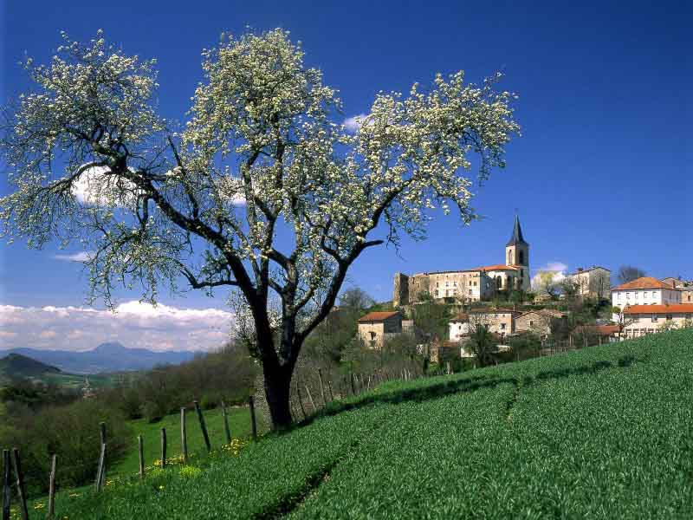
El Silencio

Slide 2
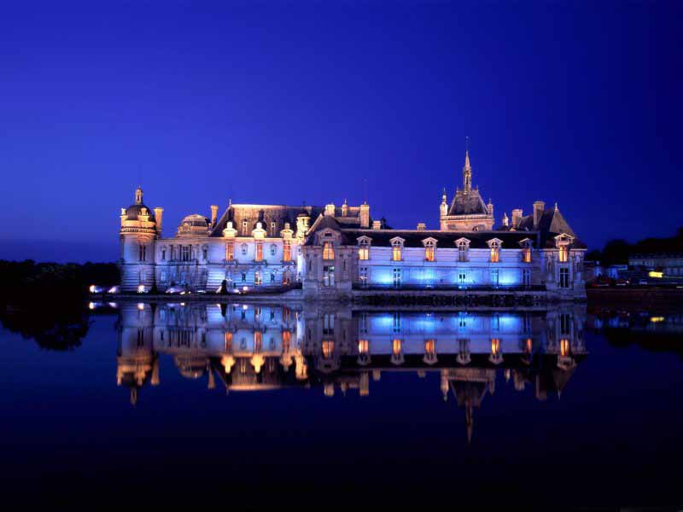
Cuando la voz de un enemigo acusa, el silencio de un amigo condena.
(Ana de Austria)

Slide 3
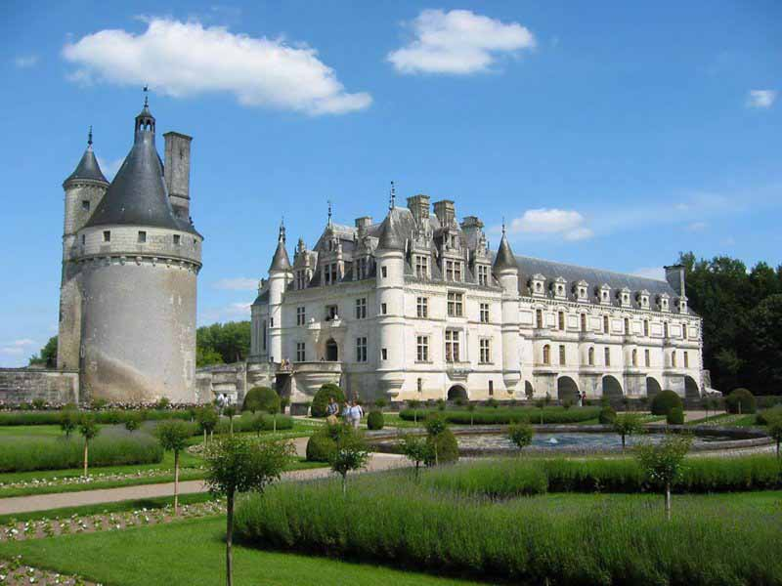
Nada suena tan estridente a los oídos del autor,
como el silencio de la crítica.
(Anónimo)

Slide 4
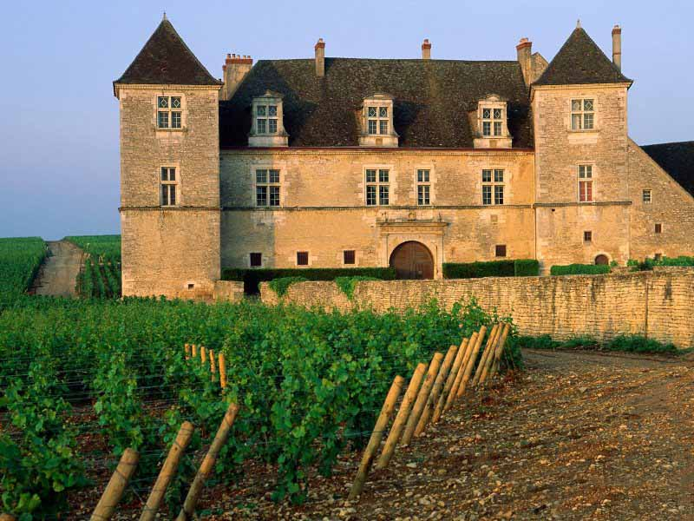
Si los españoles habláramos sólo y exclusivamente de lo que sabemos, se produciría un gran silencio que nos permitiría pensar.
(Manuel Azaña)

Slide 5
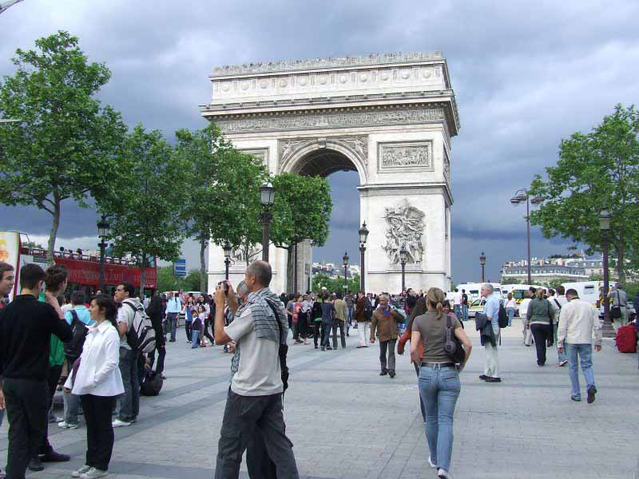
El silencio es la virtud de los locos.
(Sir Francis Bacon)

Slide 6
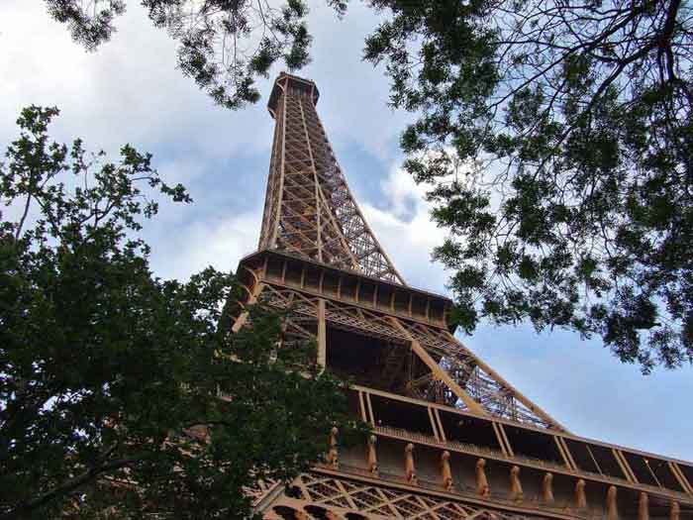
Nada fortifica tanto las almas como el silencio; que es como una oración íntima en que ofrecemos a Dios nuestras tristezas.
(Jacinto Benavente)

Slide 7
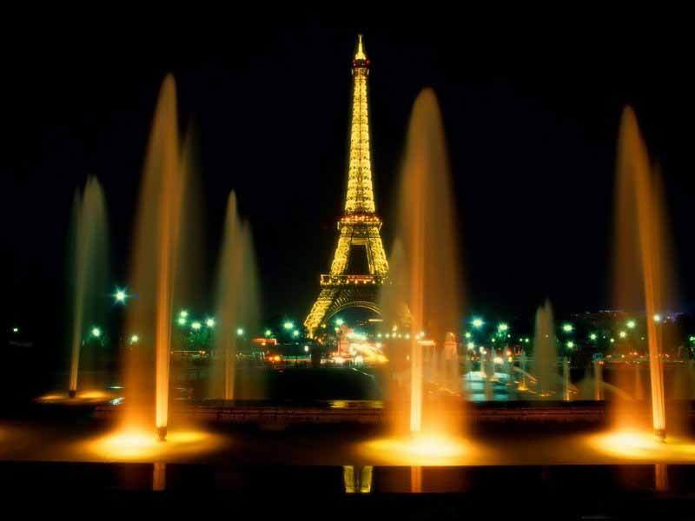
El jarrón da forma al vacío y la música al silencio.
(Georges Braque)

Slide 8
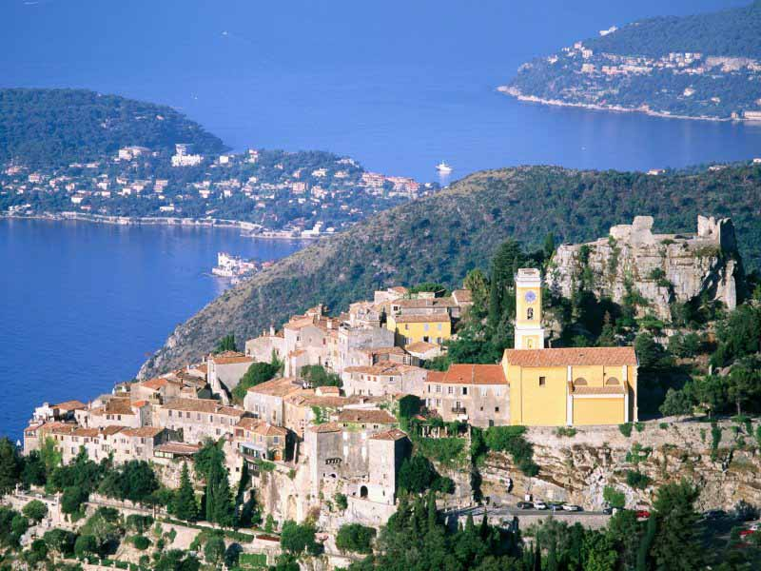
El silencio es el elemento en el que se forman todas las cosas grandes.
(Thomas Carlyle)

Slide 9
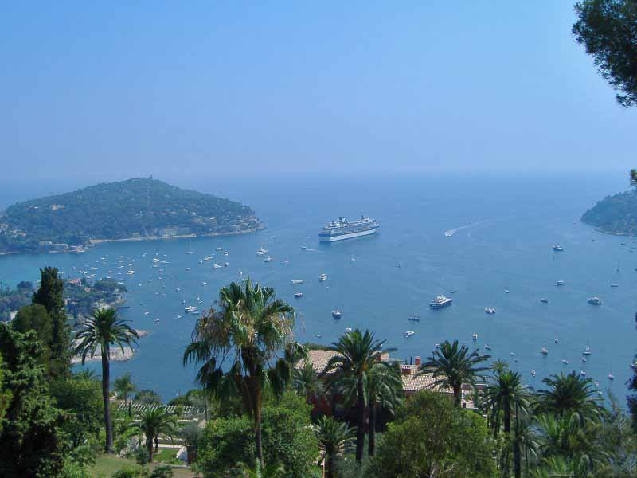
Lo más atroz de las cosas malas de la gente mala, es el silencio de la gente buena.
(Mahatma Gandhi)

Slide 10
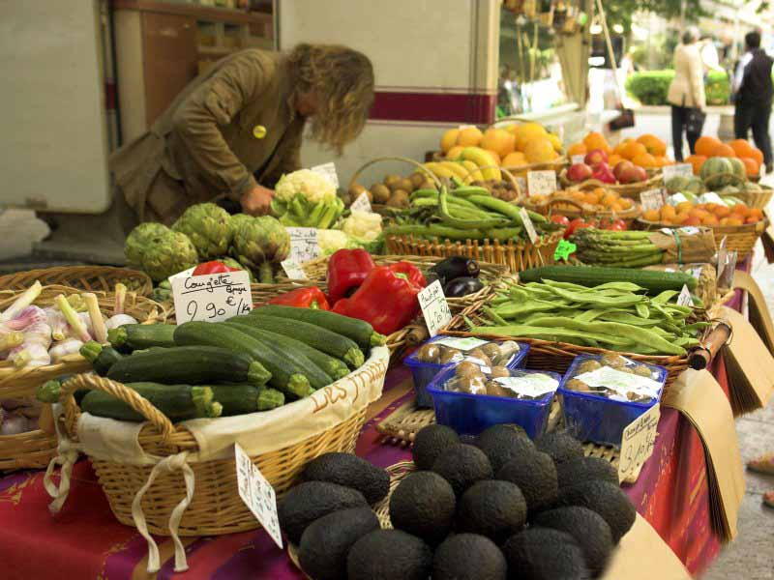
La verdad se corrompe tanto con la mentira, como con el silencio.
(Marco Tulio Cicerón)

Slide 11

Manejar el silencio es más difícil que manejar la palabra.
(Georges Benjamin Clemenceau)

Slide 12
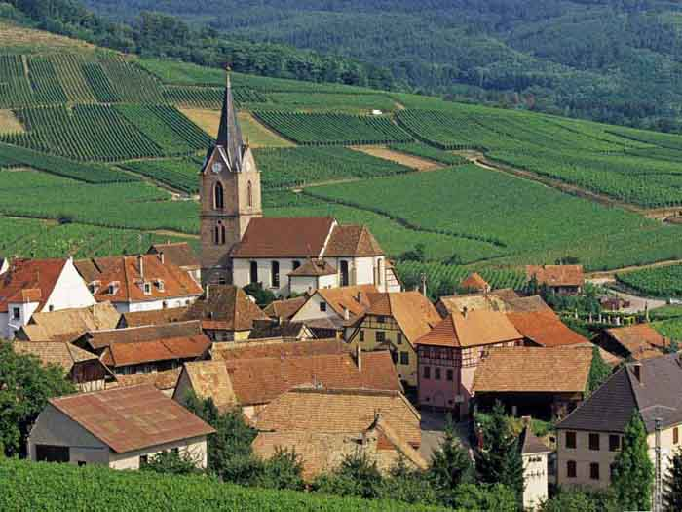
Para toda clase de males hay dos remedios; el tiempo y el silencio.
(Alejandro Dumas)

Slide 13
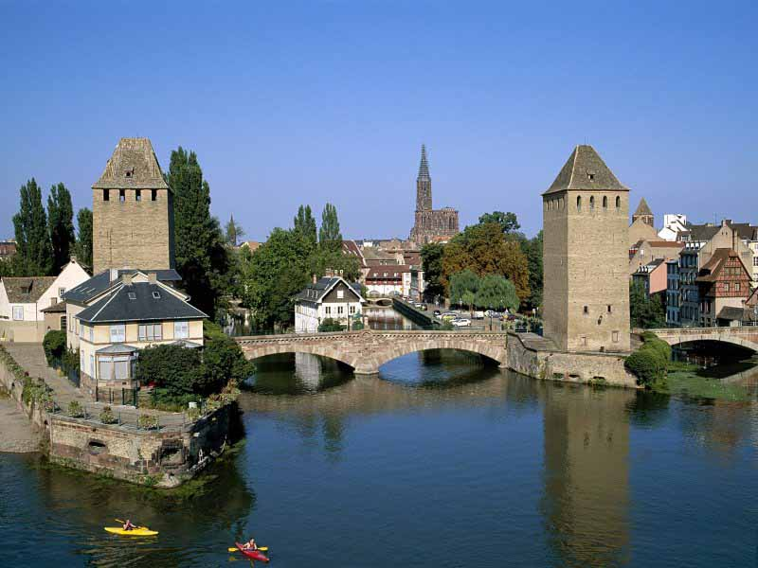
La verdadera amistad llega cuando el silencio entre dos, parece ameno.
(Erasmo de Rotterdam)

Slide 14
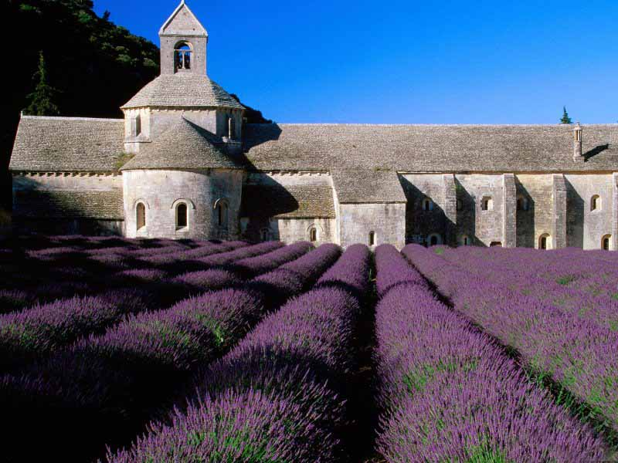
El silencio del envidioso está lleno de ruidos.
(Khalil Gibran)

Slide 15
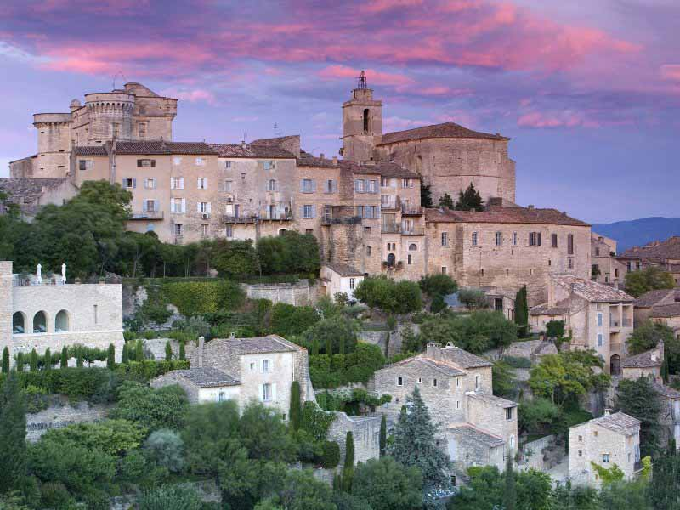
Las grandes elevaciones del alma, no son posibles sino en la soledad y en el silencio.
(Arturo Graf)

Slide 16
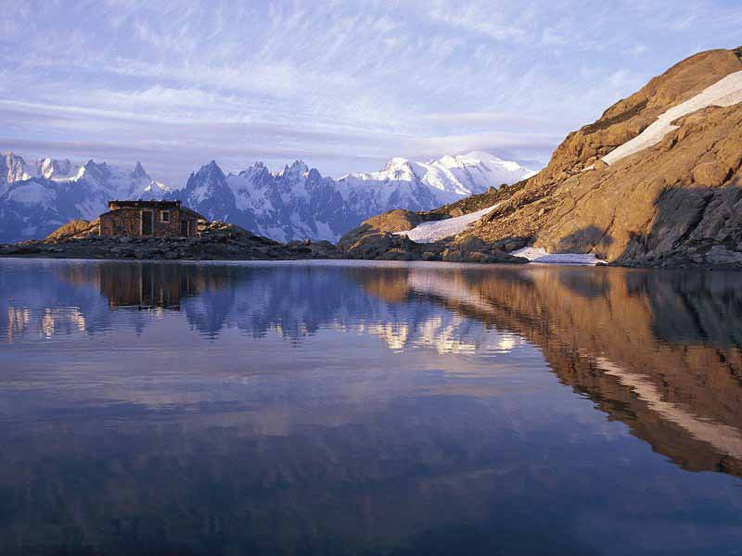
El silencio es el partido más seguro para el que desconfía de sí mismo.
(François de la Rochefoucauld)

Slide 17
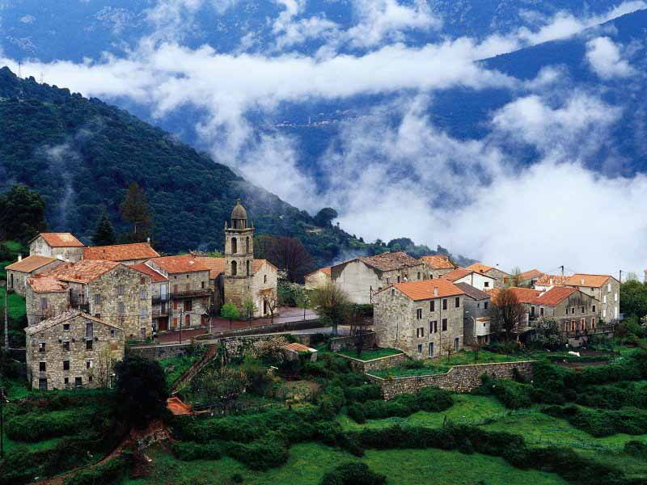
Nuestra generación no se habrá lamentado tanto de los crímenes de los perversos, como del estremecedor silencio de los bondadosos.
(Martin Luther King)

Slide 18
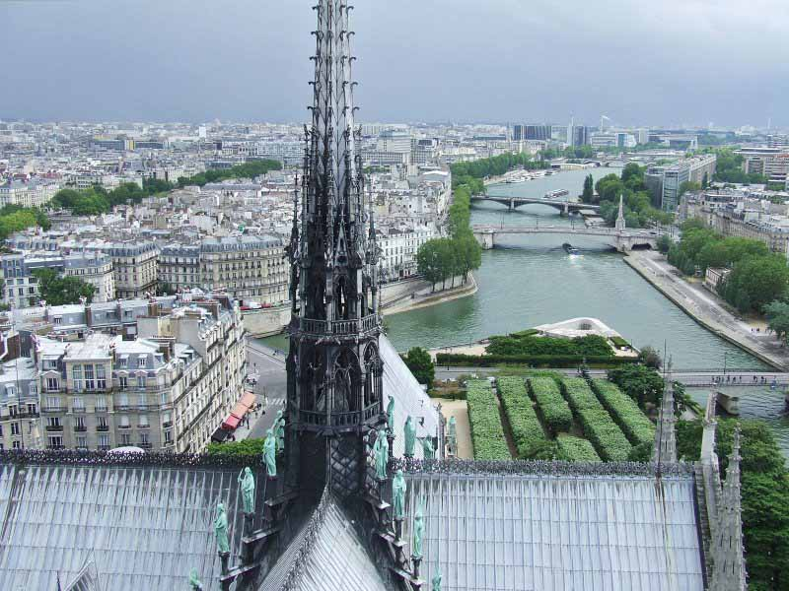
Cuesta más responder con gracia y mansedumbre, que callar con desprecio. El silencio es a veces una mala respuesta, una respuesta amarguísima.
(Gar Mar)

Slide 19
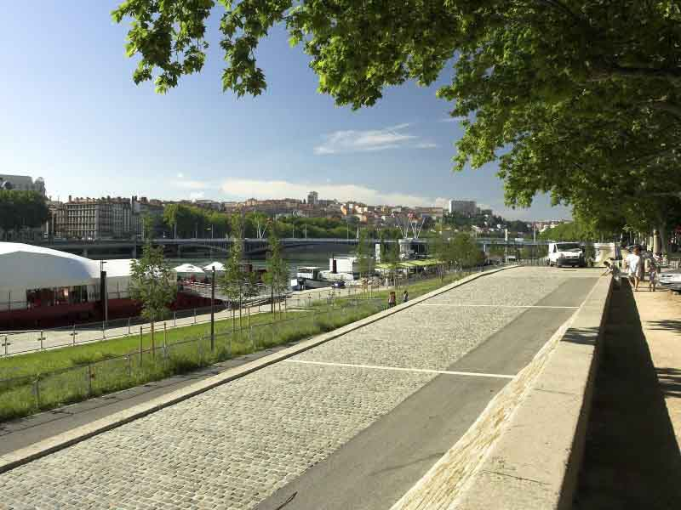
En virtud de la palabra, el hombre es superior al animal; por el silencio se supera a sí mismo.
(Paul Masson)

Slide 20
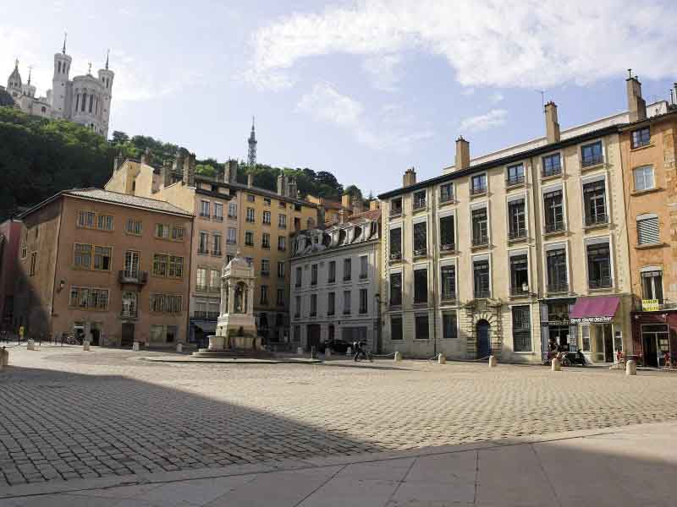
La democracia no es el silencio, es la claridad con que se exponen los problemas y la existencia de medios para resolverlos.
(Enrique Múgica Herzog)

Slide 21
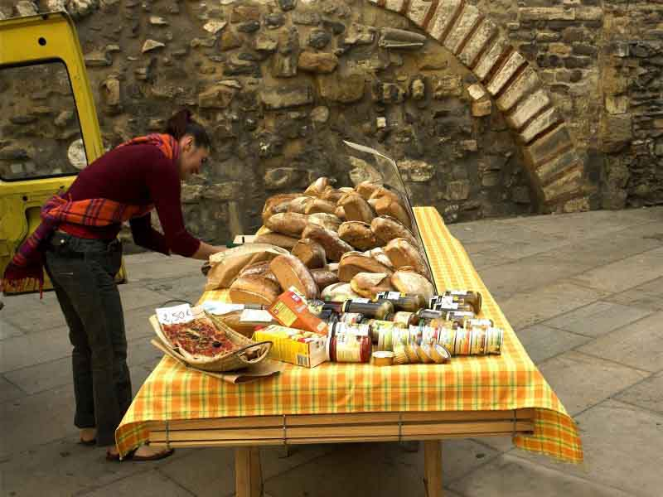
La palabra más soez y la carta más grosera son mejores, son más educadas que el silencio.
(Friedrich Wilhelm Nietzsche)

Slide 22
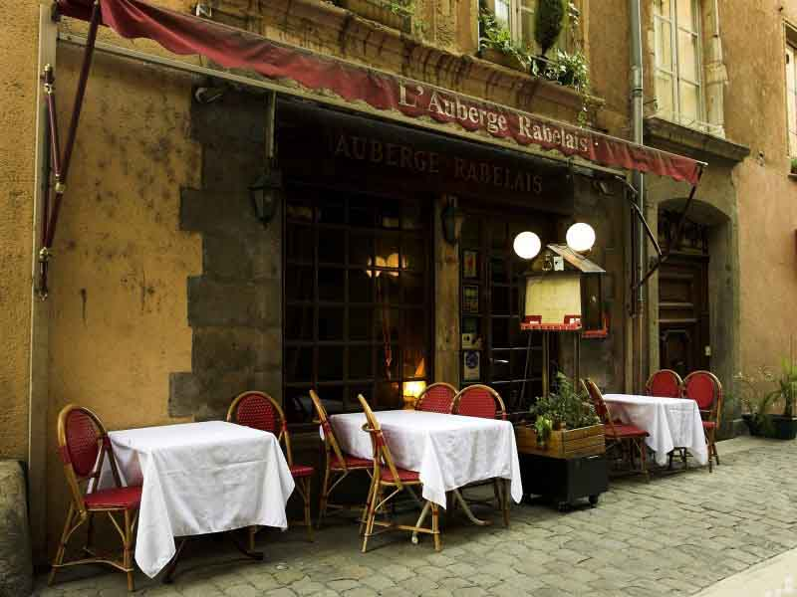
Cuando hables, procura que tus palabras sean mejores que el silencio.
(Proverbio hindú)

Slide 23
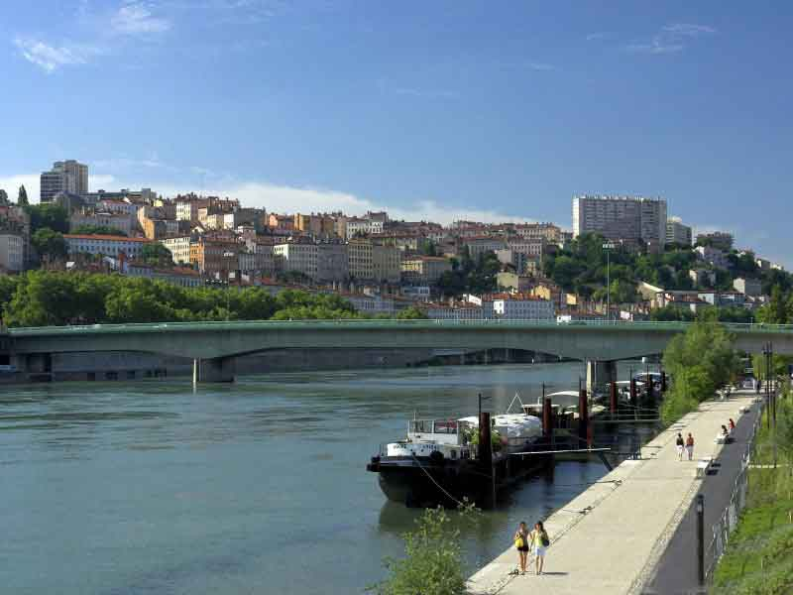
La arena del desierto es para el viajero fatigado, lo mismo que la conversación incesante para el amante del silencio.
(Proverbio persa)

Slide 24
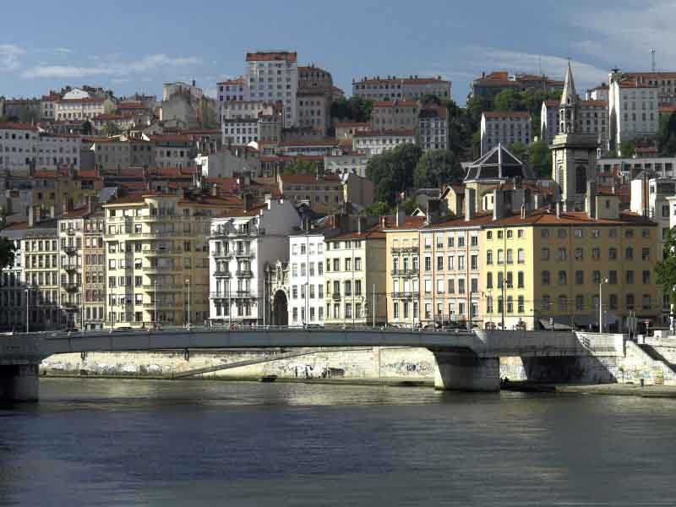
Me he arrepentido de haber hablado, pero nunca de haber guardado silencio.
(Publio Siro)

Slide 25
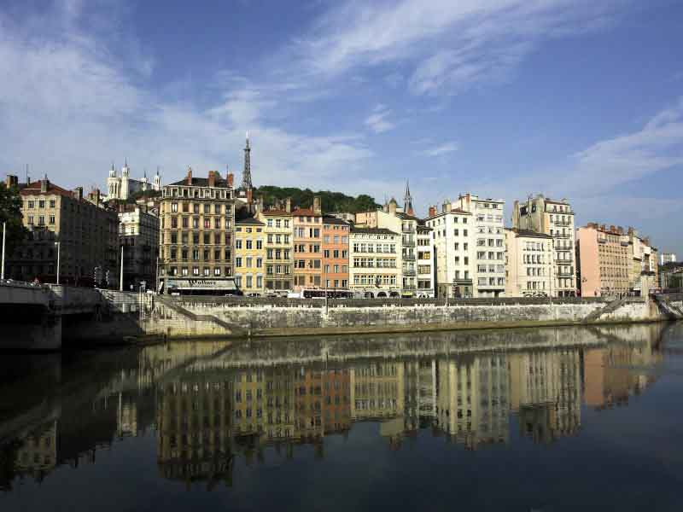
De todas las reacciones posibles ante una injuria, la más hábil y económica es el silencio.
(Santiago Ramón y Cajal)

Slide 26
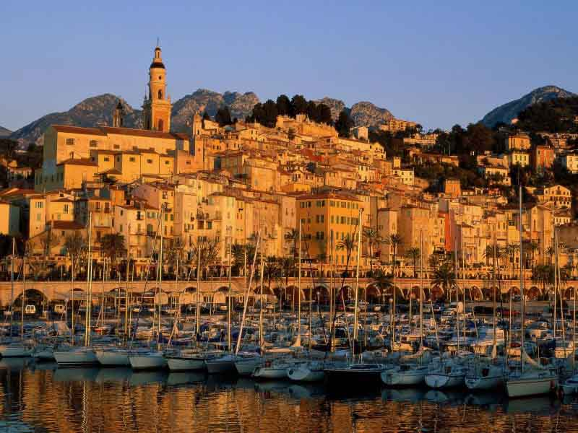
La palabra es plata y el silencio es oro.
(Proverbio)

Slide 27
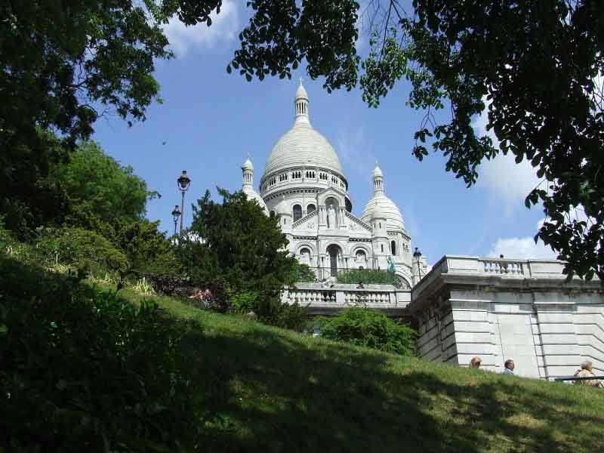
La poesía huye, a veces, de los libros para anidar extramuros, en la calle, en el silencio, en los sueños, en la piel, en los escombros, incluso en la basura. Donde no suele cobijarse nunca es en el verbo de los subsecretarios, de los comerciantes o de los lechuguinos de televisión.
(Joaquín Sabina)

Slide 28
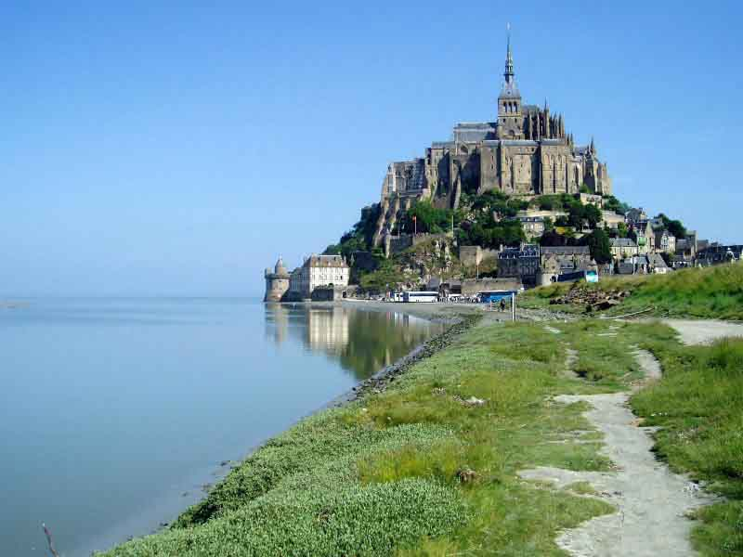
Es mejor ser rey de tu silencio, que esclavo de tus palabras.
(William Shakespeare)

Slide 29
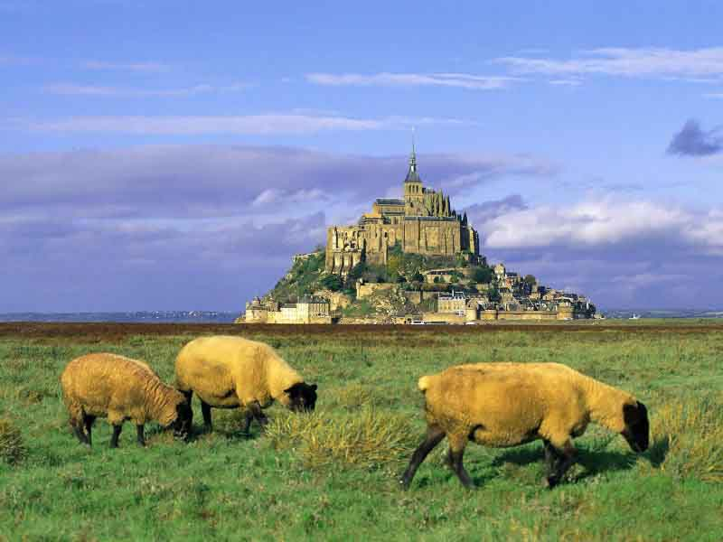
Soy tan partidario de la disciplina del silencio, que podría hablar horas enteras sobre ella.
(George Bernard Shaw)

Slide 30



Accede a la sección que desees desde aquí:
Propia Creación
De la Red
Dedicatorias | Fechas Especiales | Graciosos
Historia y Arte | Lugares | Musicales
Naturaleza y Ciencias | Política | Reflexión
Religiosos | Románticos | Salud
Dedicatorias | Fechas Especiales | Graciosos
Historia y Arte | Lugares | Musicales
Naturaleza y Ciencias | Política | Reflexión
Religiosos | Románticos | Salud
Si deseas recibir pps periódicamente en tu correo electrónico subscríbete aquí:

